Slide 1

Муниципальный конкурс презентаций антинаркотической направленности– наш среди волонтерских отрядов правоохранительной Юный друг полиции» «Здоровье – наш выбор!» среди волонтерских отрядов правоохранительной направленности « Юный друг образования Администрации БМР
Муниципальный конкурс презентаций антинаркотической направленности

Slide 2
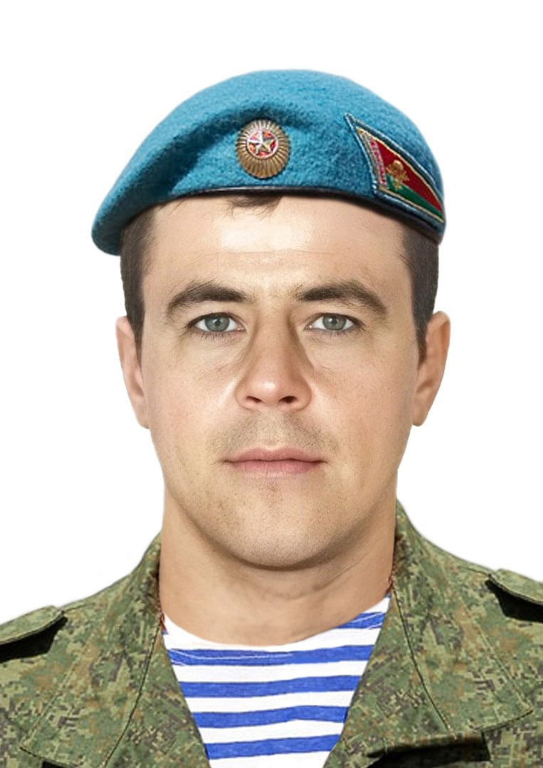
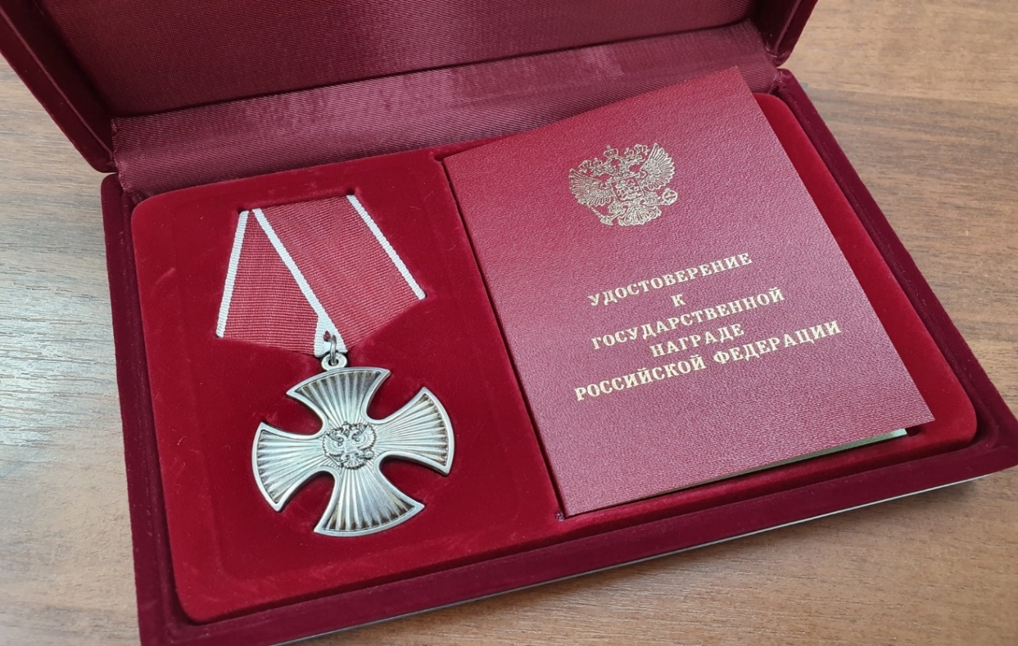
Участники СВО РФ на Украине – выпускники школы с.Хлебновка

Slide 3
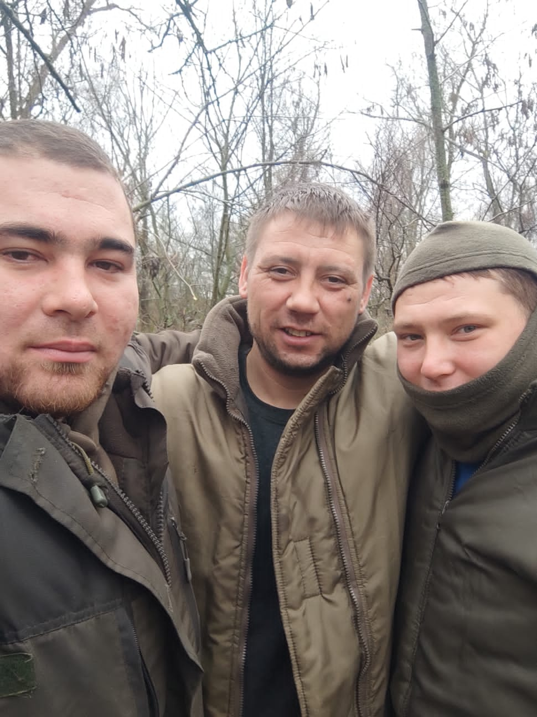

Slide 4
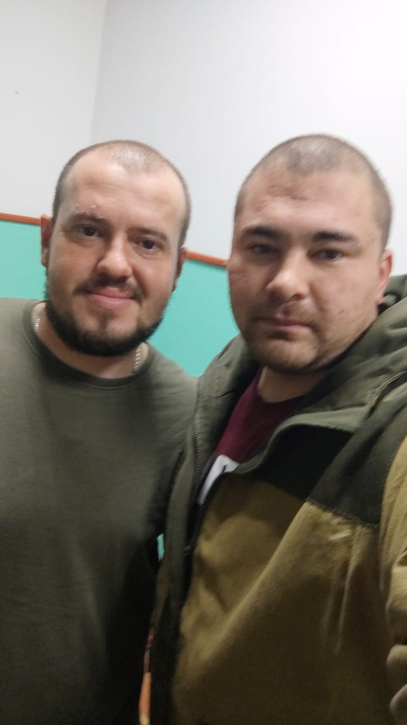

Slide 5
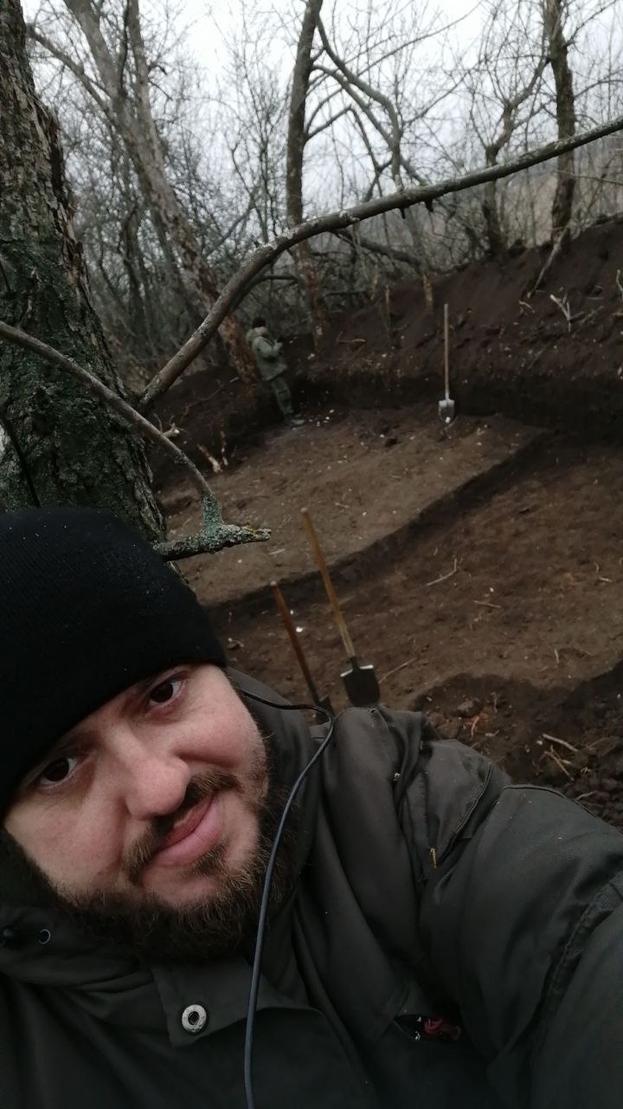

Slide 6
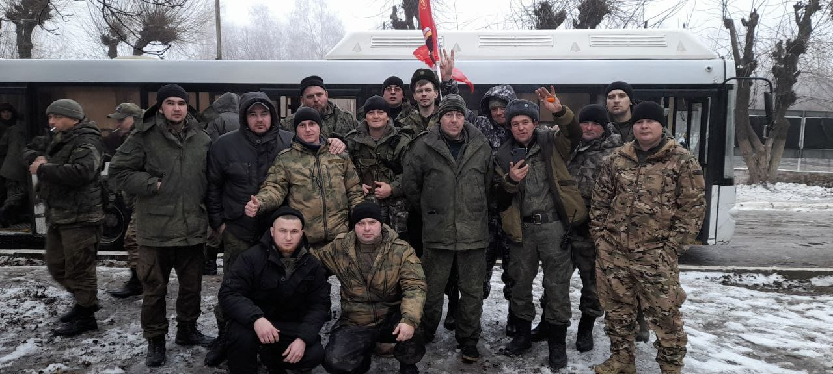

Slide 7
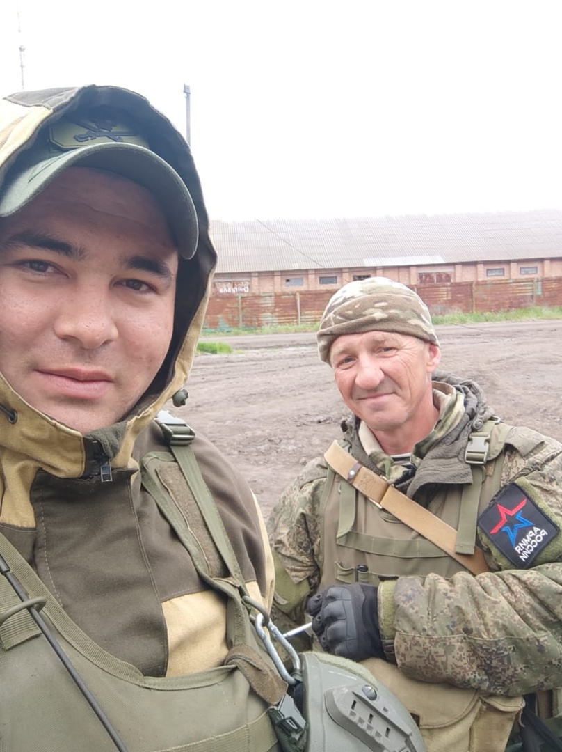

Slide 8
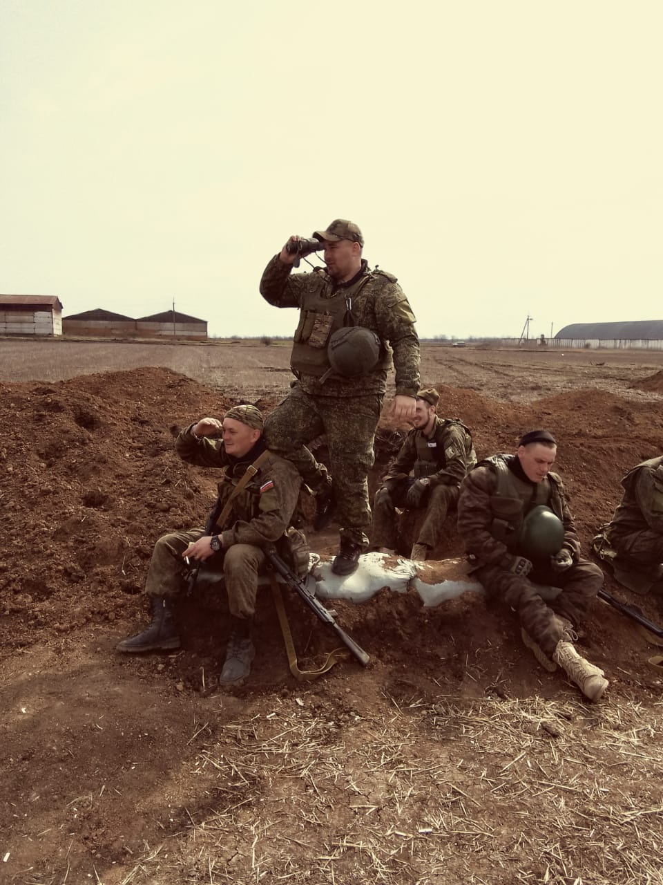

Slide 9
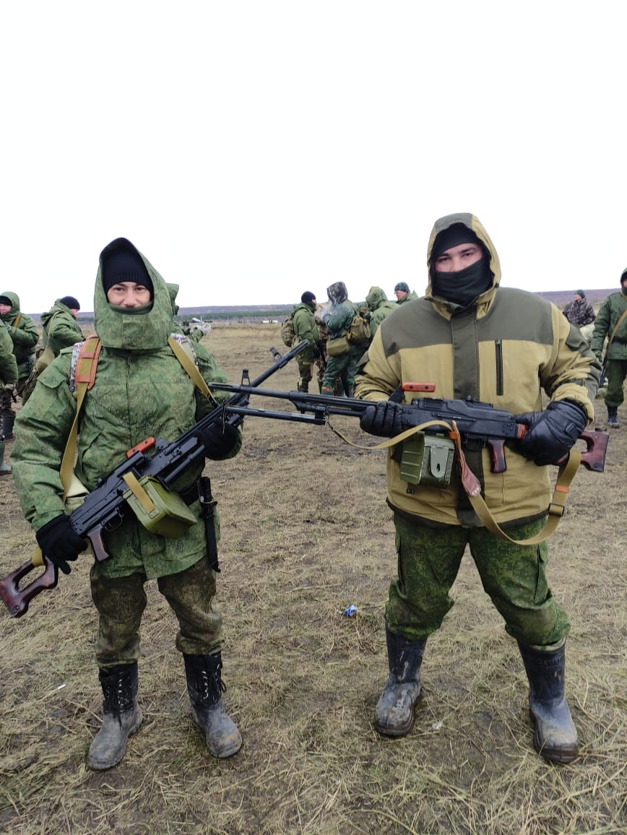

Slide 10
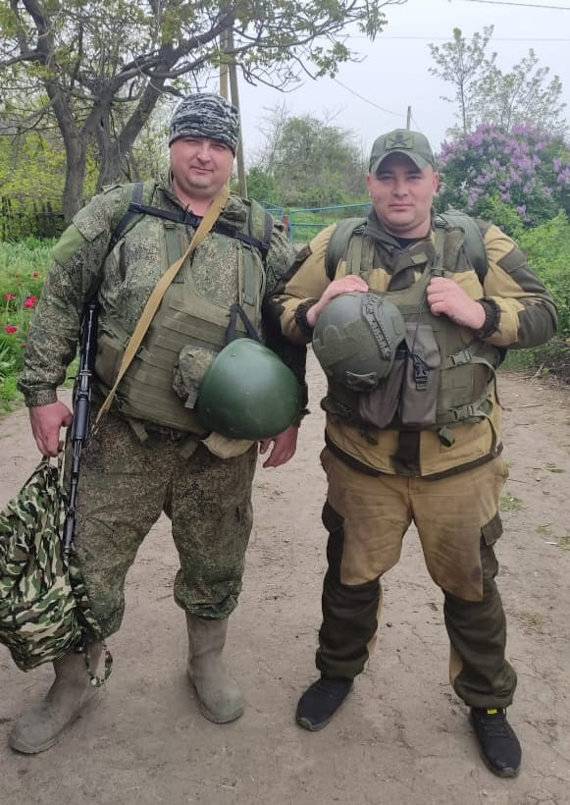

Slide 11
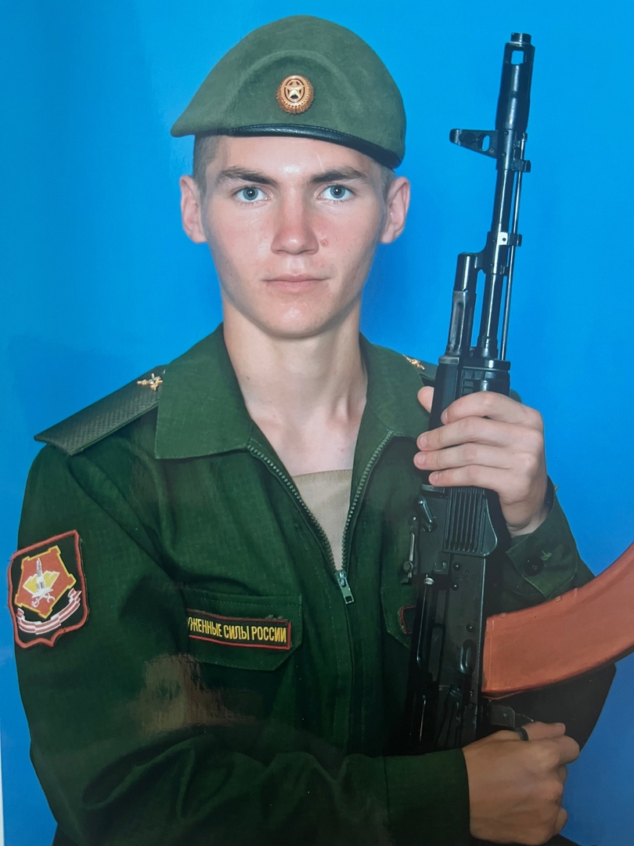

Slide 12
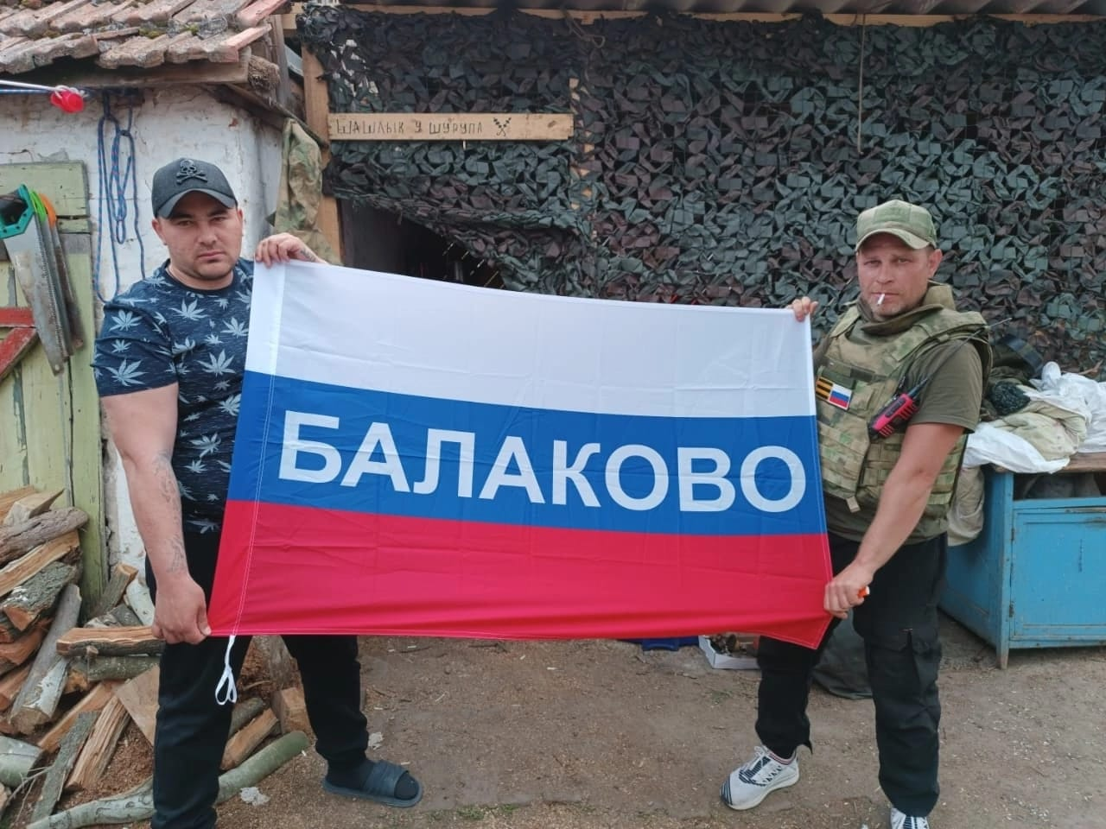

Slide 13
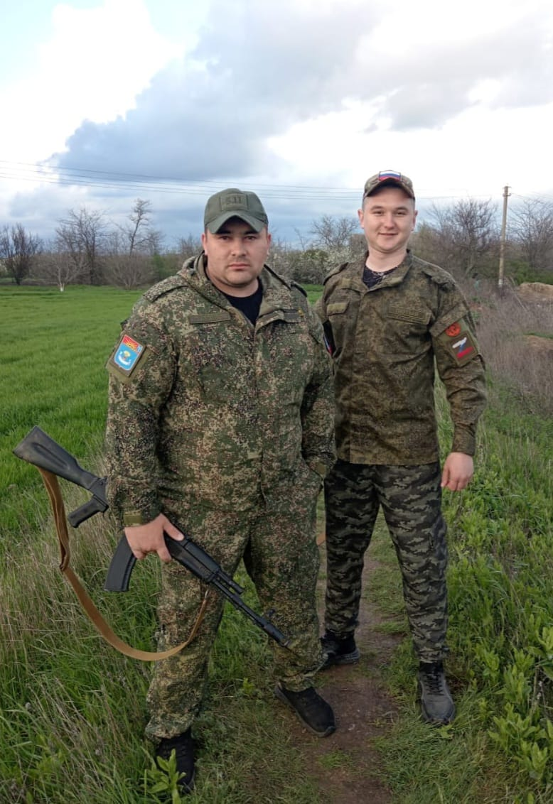

Slide 14
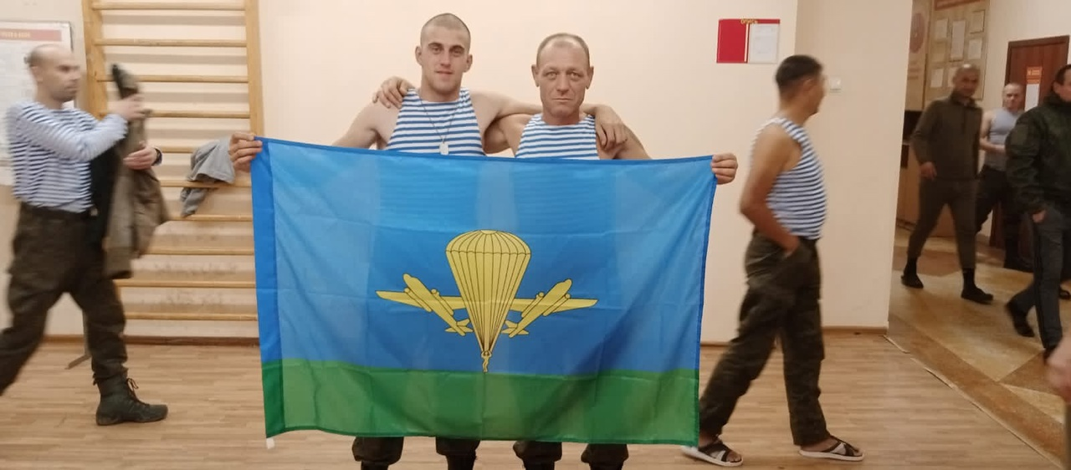

Slide 15
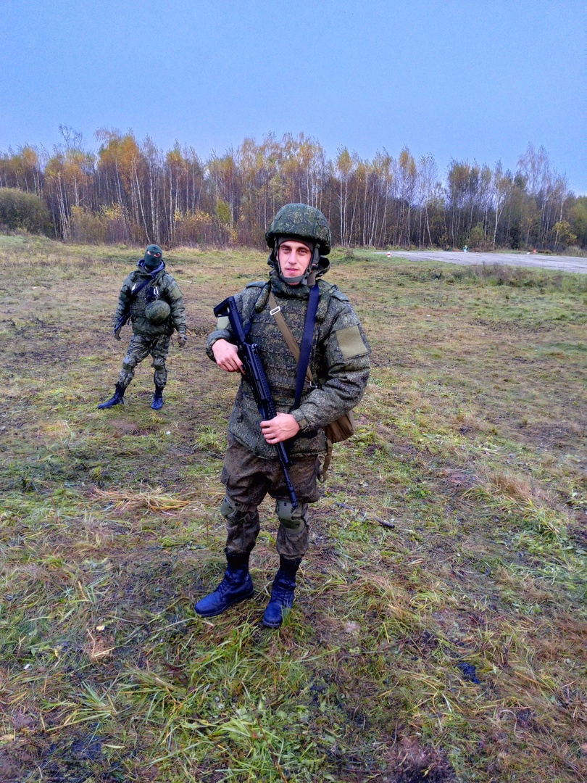

Slide 16
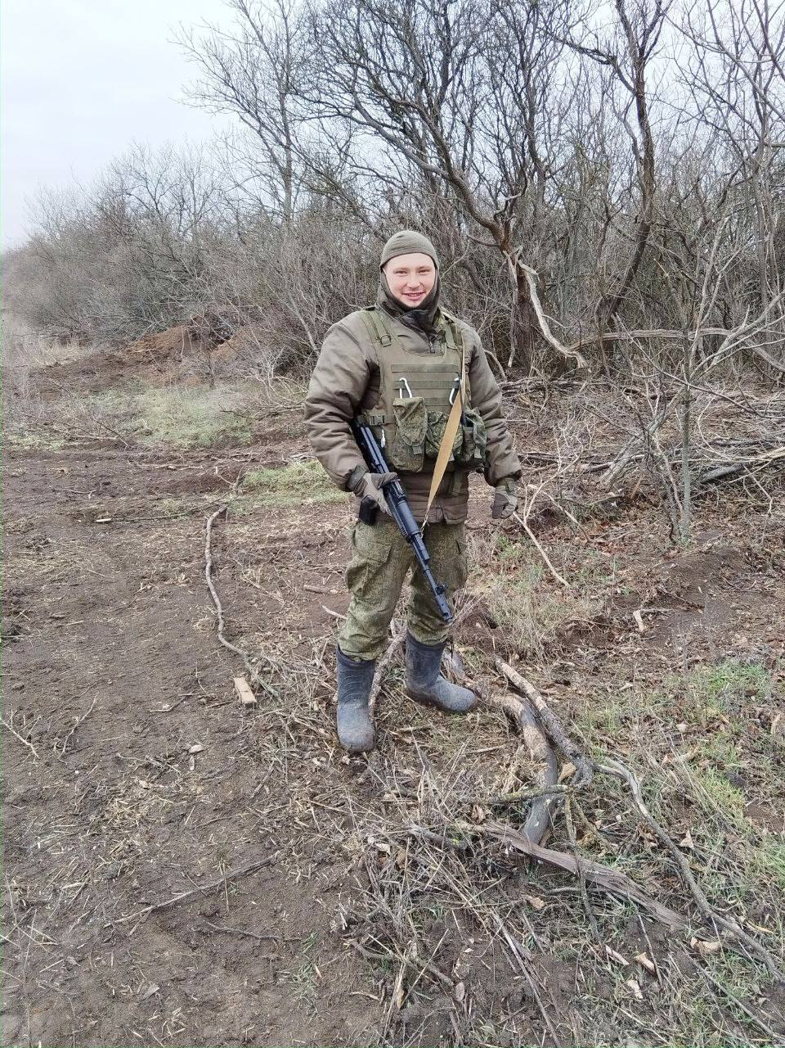

Slide 17
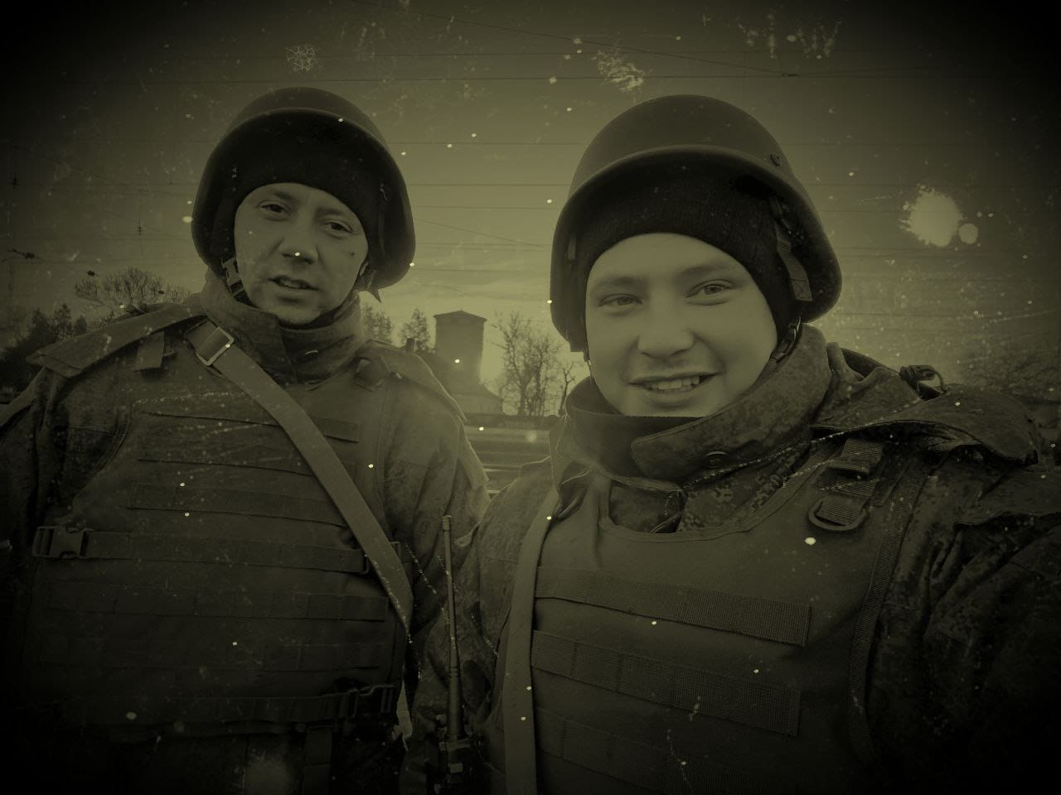

Slide 18
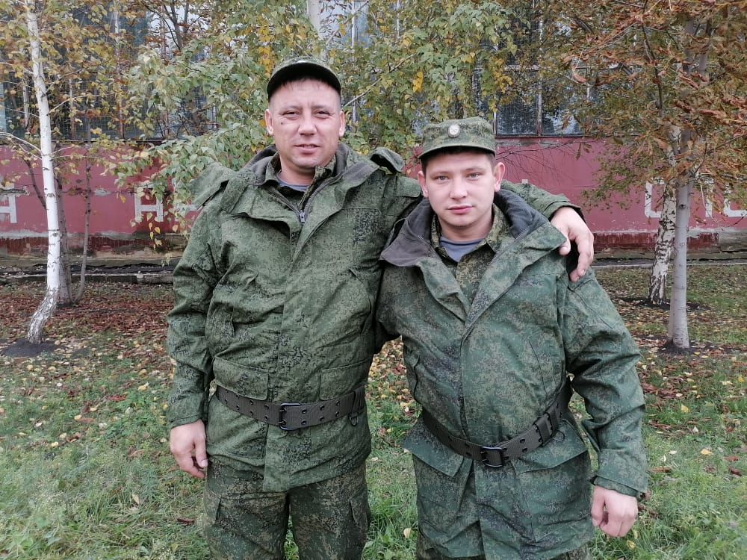

Slide 19
Дорогие наши бойцы!
Спасибо за мир!
Ждем вашего возвращения домой с ПОБЕДОЙ!

